Slide 1


Impact du microbiote sur l’efficacité des thérapies anti-cancéreuses :
Etat des lieux
Romain Daillère, PhD
romaindaillere@gmail.com

Slide 2
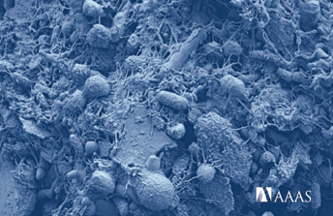
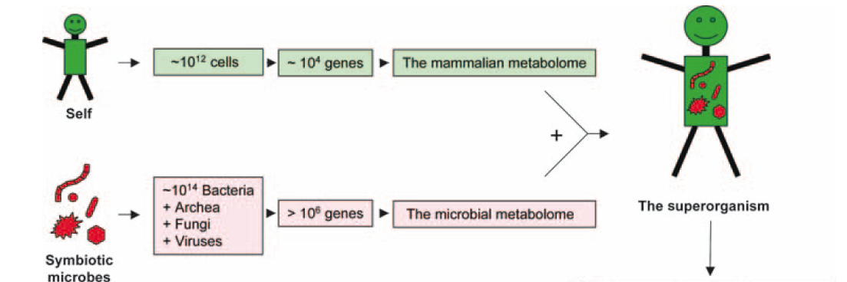
Le microbiote intestinal
10¹⁴ bactéries, 1500 espèces, 160 espèces in the gut
500 x de gènes que le génome humain
Biomasse de 1.5–2.0 kg
Dominée par des bactéries anérobies stricites
Environ 30% sont cultivables
From G. Eberl, Mucosal Immunology 2010

Slide 3
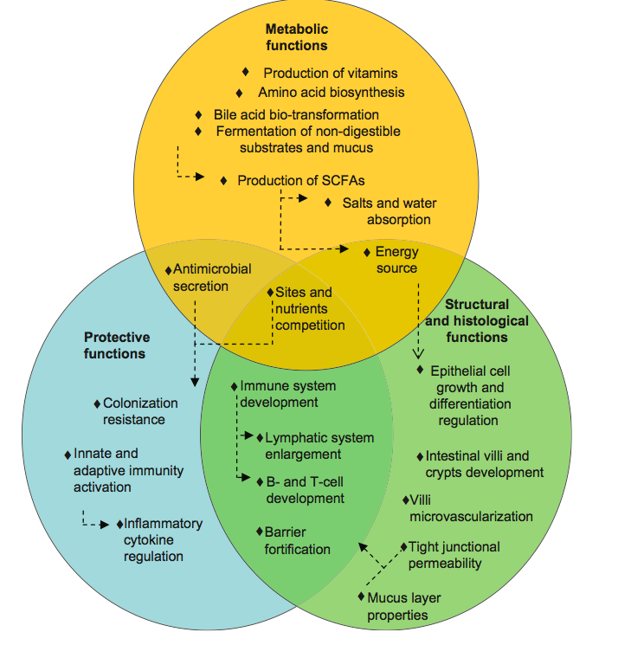
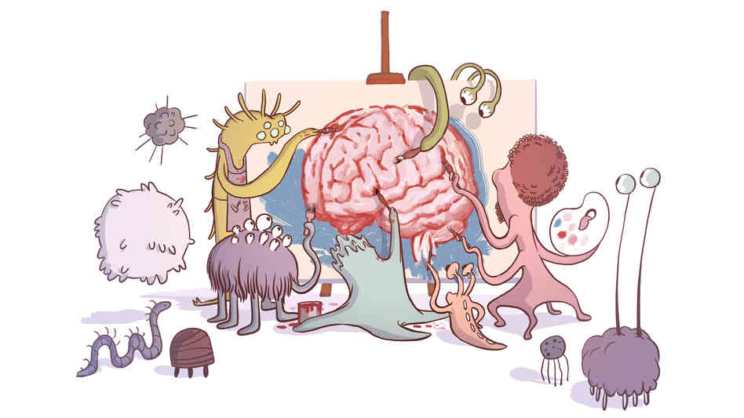
Le microbiote intestinal
Hôte
Microbiote
Environnement riche en nutriment
Fonctions essentielles
Digestion des carbohydrates
Résistance aux pathogènes
Développement/maturation du SI
Développement du SNE
Renforcement de la barrière intestinale
Axe Cerveau-Intestin

Slide 4
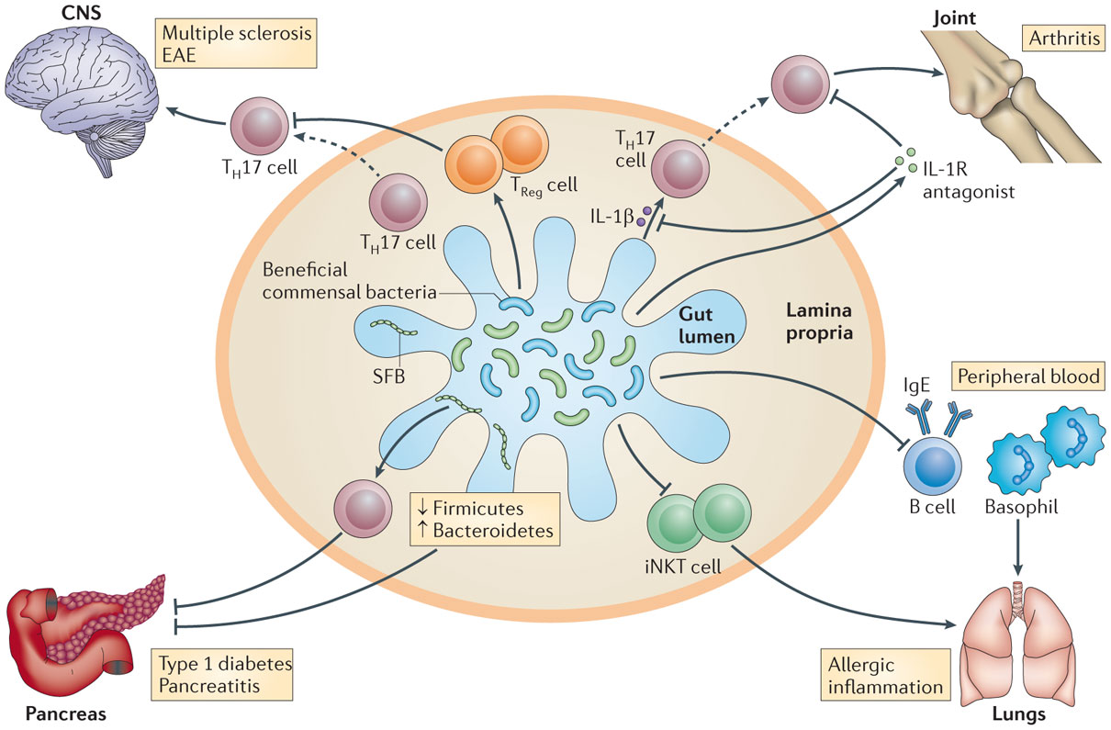
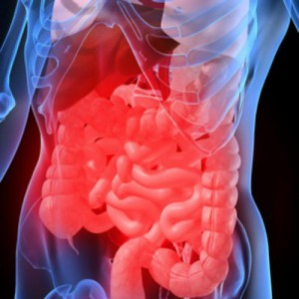
Le microbiote intestinal
Dysbiose
Kamada, Nature, 2014
Les pathologies liées au microbiote intestinal ne sont pas restreintes
aux sites du tractus gastro-intestinal !

Slide 5
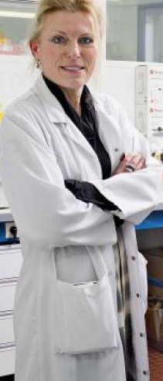
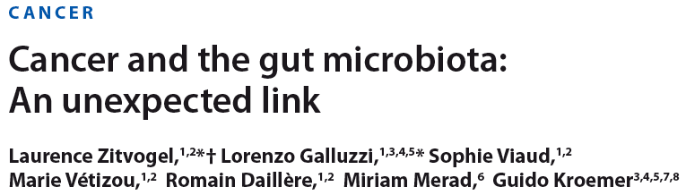
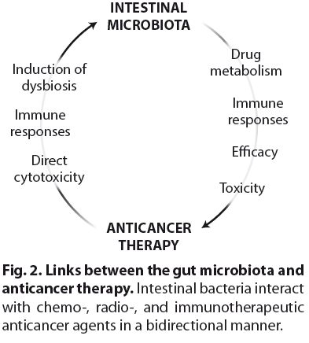

Rationnel des études/travaux scientifiques
Microbiote intestinal
?
Cancer
Immunité
Thérapeutiques
U1015 / Gustave Roussy
Chimiothérapies
Immunothérapies
Conséquences sur l’immunité anti-cancéreuse ?

Slide 6
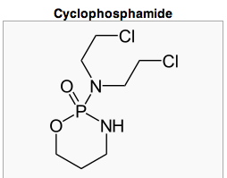
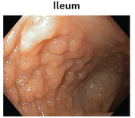
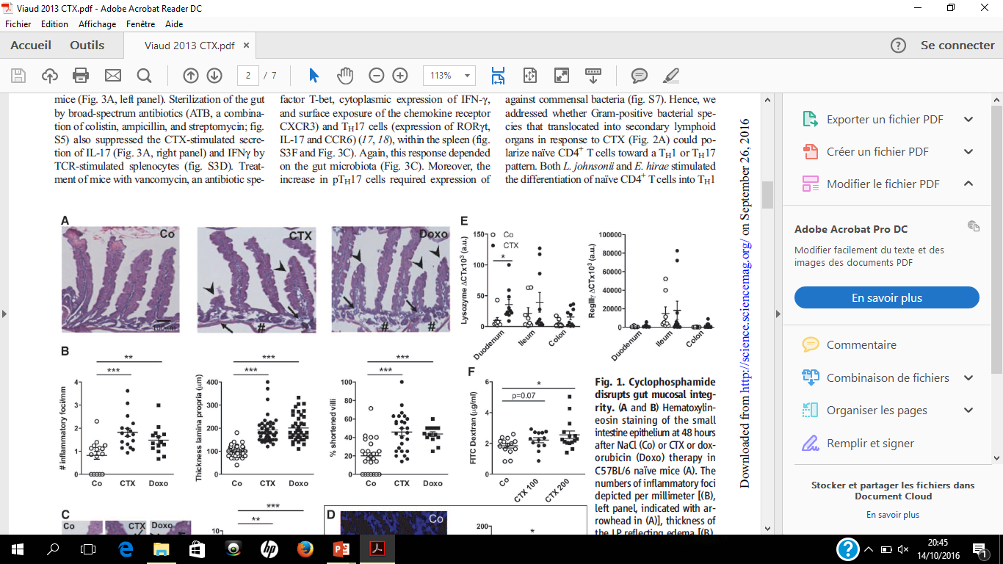
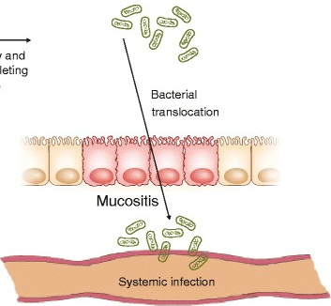
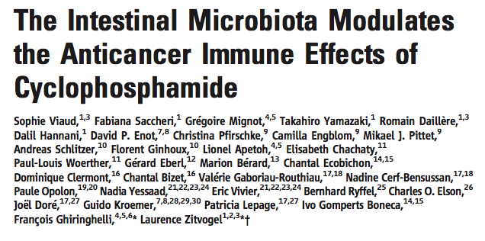

Premier travail = Cyclophosphamide
Role du microbiote intestinal dans l’efficacité du CTX ?
 | Taur and Pamer, Genome Med., 2016

Slide 7
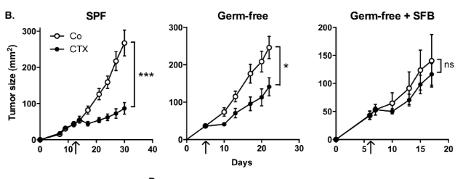

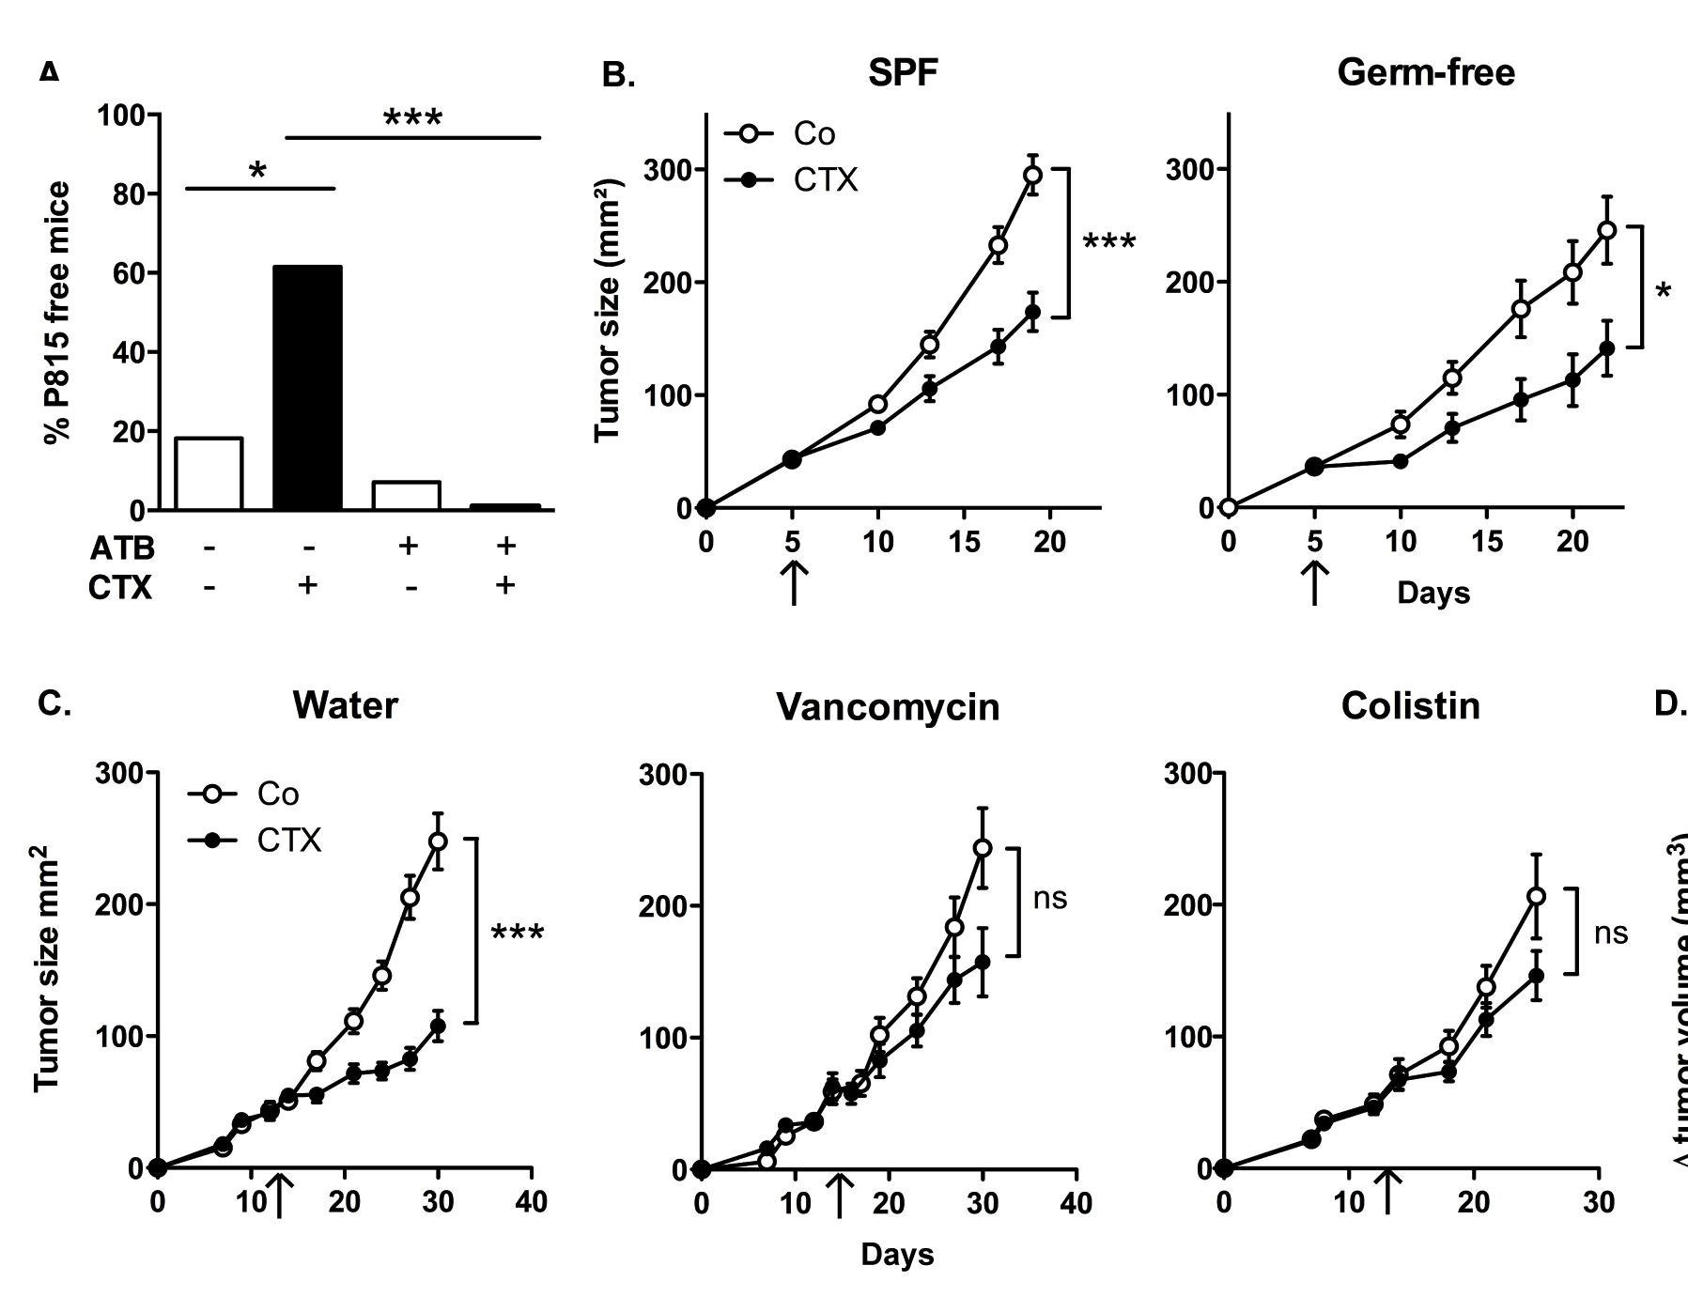
Premier travail = Cyclophosphamide
SPF
GF
MCA205
SPF
CTX
GF
MCA205
Water
Vancomycin
Colistin
Water
CTX
Vanco.
Colistin
L’absence du microbiote intestinal est corrélée à une réduction de l’efficacité du CTX

Slide 8
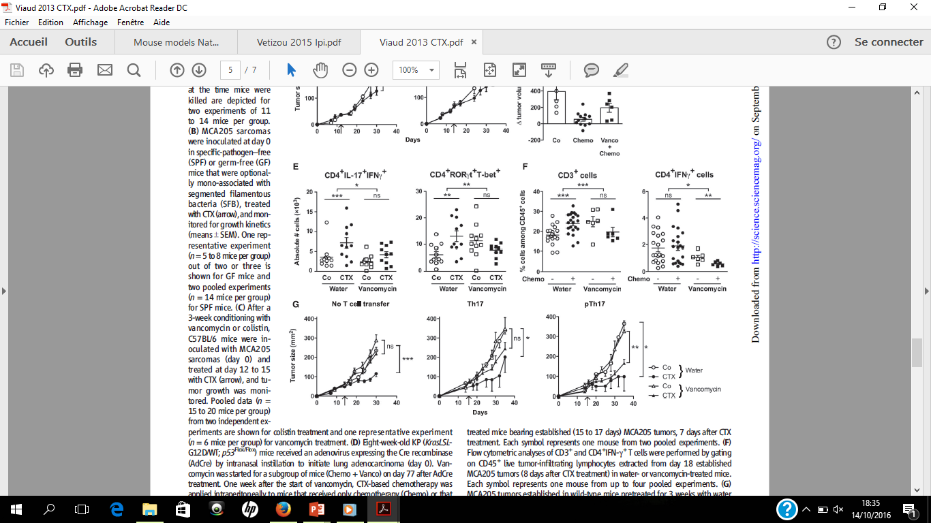
Premier travail = Cyclophosphamide
CD4⁺IL-17⁺IFNγ⁺
CD4⁺RORγ⁺T-bet⁺
CD3⁺
MCA205
Water
CTX
Vanco.
Spleen
Tumor microenvironnment
Microbiote
Polarisation Th1/pTh17
Recrutement de TILs
Réponses LT
Efficacté
thérapeutique
du CTX

Slide 9
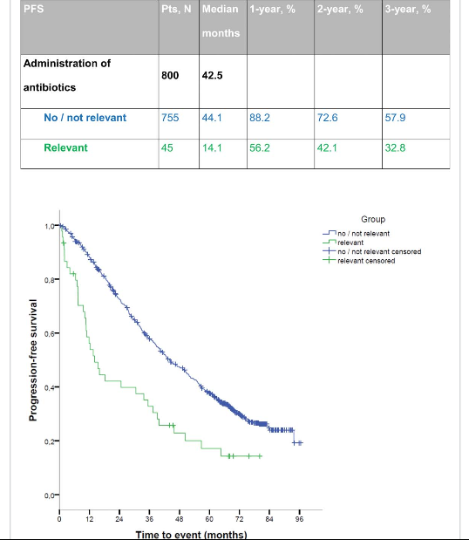
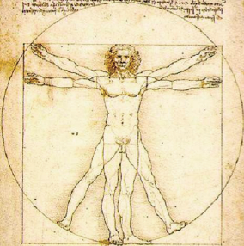
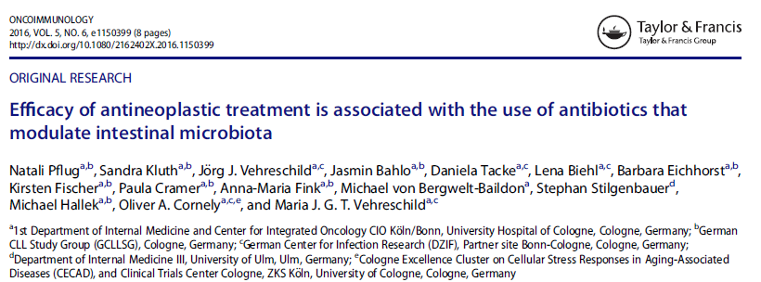
Follow-up Cyclophosphamide
Autre relevance clinique → Suite à nos résultats
Patients traités avec CTX
Impact des antibiotiques ciblant les Gram+
Leucémie Lymphoïde Chronique
Figure 1. Progression-free survival in CLL patients
p < 0.001 (log-rank).
La PFS des patients traités par CTX est réduite lorsque présence d’antibiotiques relevants

Slide 10
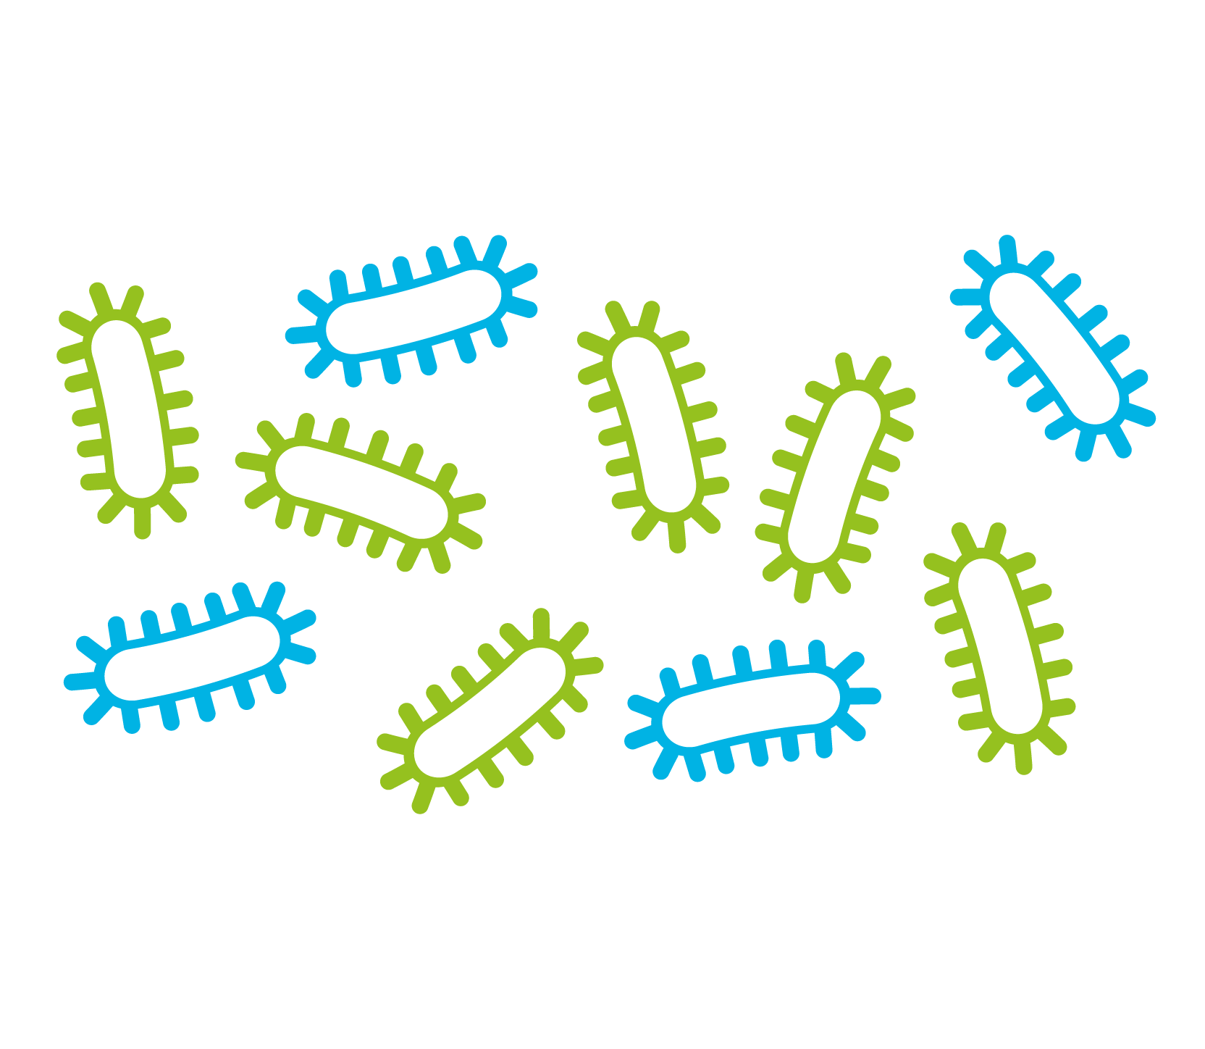
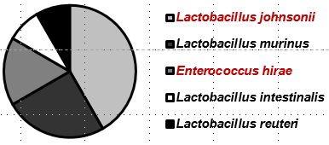
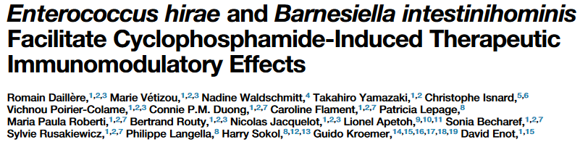
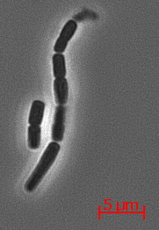
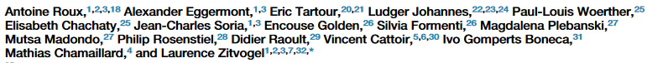
Follow-up Cyclophosphamide
Quelles bactéries ?
E. hirae
L. johnsonii
Perte de l’intégrité de la muqueuse intestinale +
Translocation bactérienne de bactéries Gram+

Slide 11
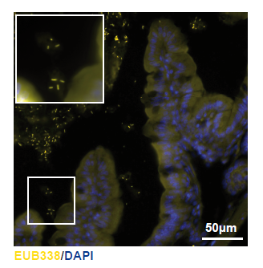
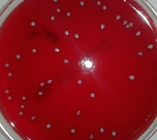
Follow-up Cyclophosphamide
Mono-association
ATB or
Water
CTX+Oral gavage
MCA205
CTX
ATB
MCA205
Enterococcus hirae compense la perte d’efficacité du CTX observée chez les souris traitées par ATBs
Mécanismes immunologiques sous-jacents ?

Slide 12
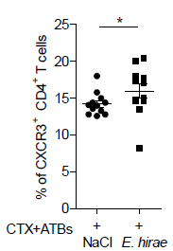
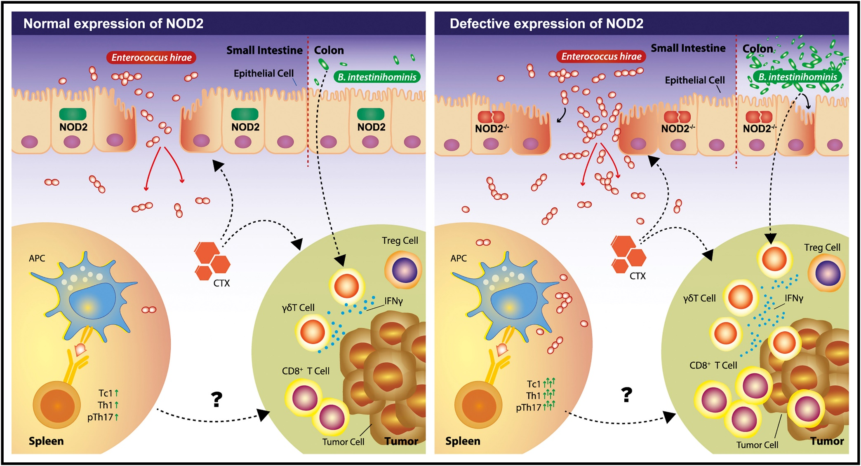
Follow-up Cyclophosphamide
Mono-association
CTX+Oral gavage
E. hirae module l’immunité systémique (Th1, pTh17)
E. hirae module l’homéostasie intestinale (cellules de Goblet, Paneth, LT)
E. hirae module le microenvironnement tumoral (CD8/Treg)
E. hirae induit des réponses anti-tumorales spécifiques (CTL)
ATB
MCA205
E. hirae stimule la polarisation de réponses pTh17/Th1

Slide 13
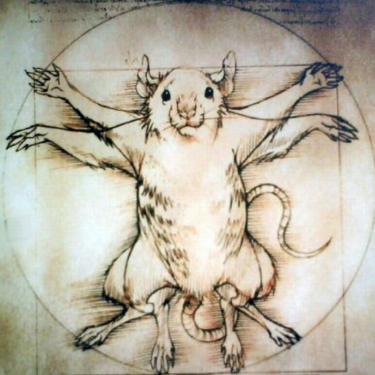
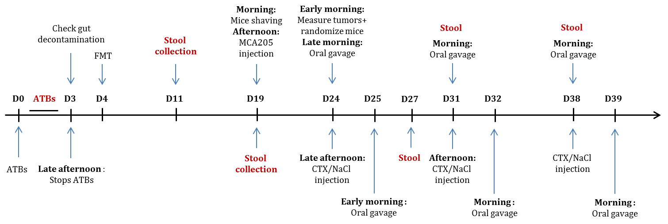
Follow-up Cyclophosphamide
Strategy 1 = Mono-association
Strategy 2 = Avatar Mice
CTX+Oral gavage
CTX+Oral gavage
ATB
MCA205
ATB
FMT
MCA205
Breast-K avatar

Slide 14

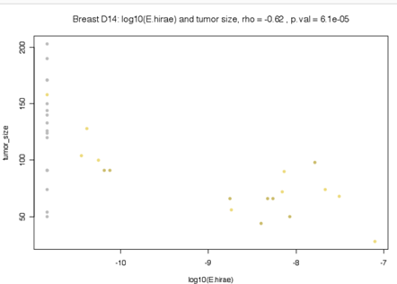
Follow-up Cyclophosphamide
Strategy 2 = Avatar Mice
CTX+Oral gavage
ATB
FMT
MCA205
1= Le microbiote intestinal prédit la réponse à la chimiothérapie
2= E. hirae compense la perte d’efficacité induite par la flore de la patiente
3= Corrélation efficacité antitumorale/abondance de la bactérie

Slide 15
Cyclophosphamide et E. hirae
From bench …
Characteristics of the Patients | n=38 | %
Age Mean age-yr Range –yr | 64 24-87
Gender Male Female | 12 26 | 31.6 68.4
Lung cancer subtypes n=25 Adenocarcinoma Squamous cell carcinoma Sarcomatoid carcinoma Large cell neuroendocrine carcinoma Ovarian cancer subtypes n=13 Ovarian carcinoma Papillary serous cystadenocarcinoma Malignant mixed Müllerian tumor Peritoneal tumor | 20 3 1 1 9 2 1 1 | 52.6 7.9 2.6 2.6 23.7 5.3 2.6 2.6
Disease stage III IV | 6 32 | 15.8 84.2
Prior therapies Chemotherapy Immune checkpoint inhibitor | 38 0 | 100 0
Corrélation réponses mémoire anti-commensaux et PFS ?
To bedside !

Slide 16
Follow-up Cyclophosphamide
Les réponses mémoires Th1 anti-E. hirae prédisent une plus longue PFS !

Slide 17
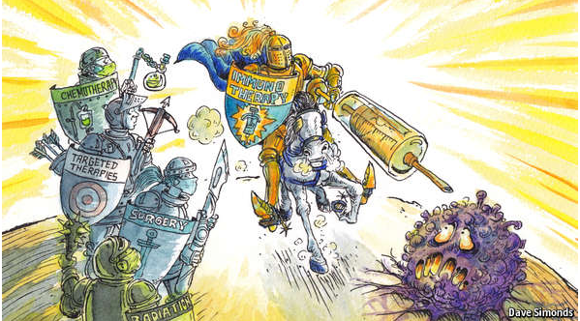
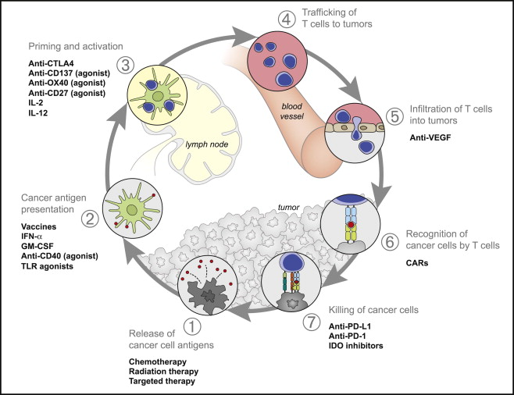
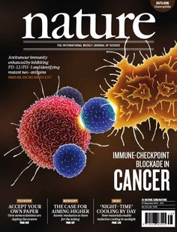
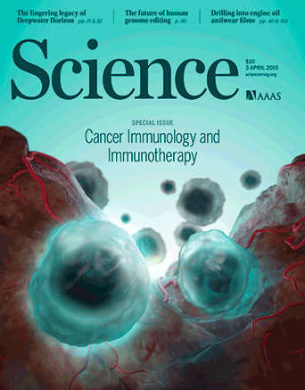
Microbiote et Immunothérapies
Anti-CTLA4
Anti-PD1
Chen & Mellman, Immunity, 2013

Slide 18
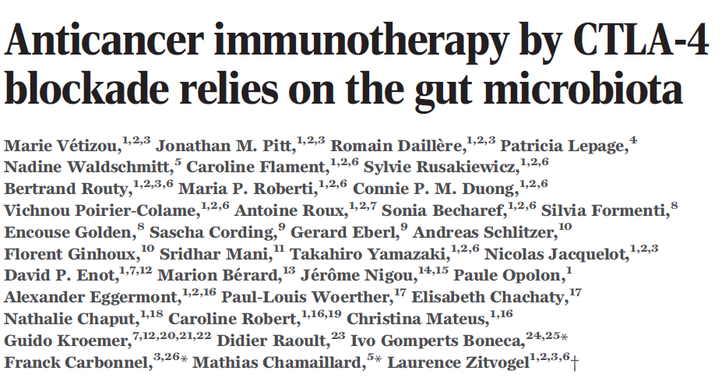
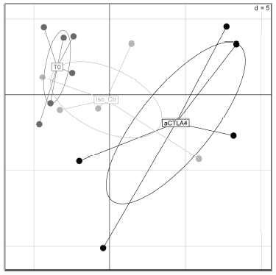
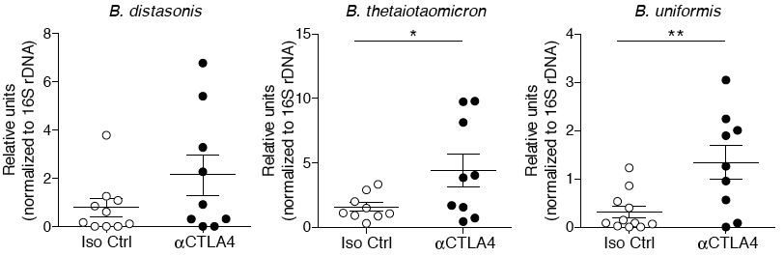
Microbiote et Anti-CTLA4
MCA205
SPF
Anti-CTLA4
GF
ATB
Rôle des Bacteroides dans l’efficacité anti-tumorale de l’anti-CTLA4 ?

Slide 19
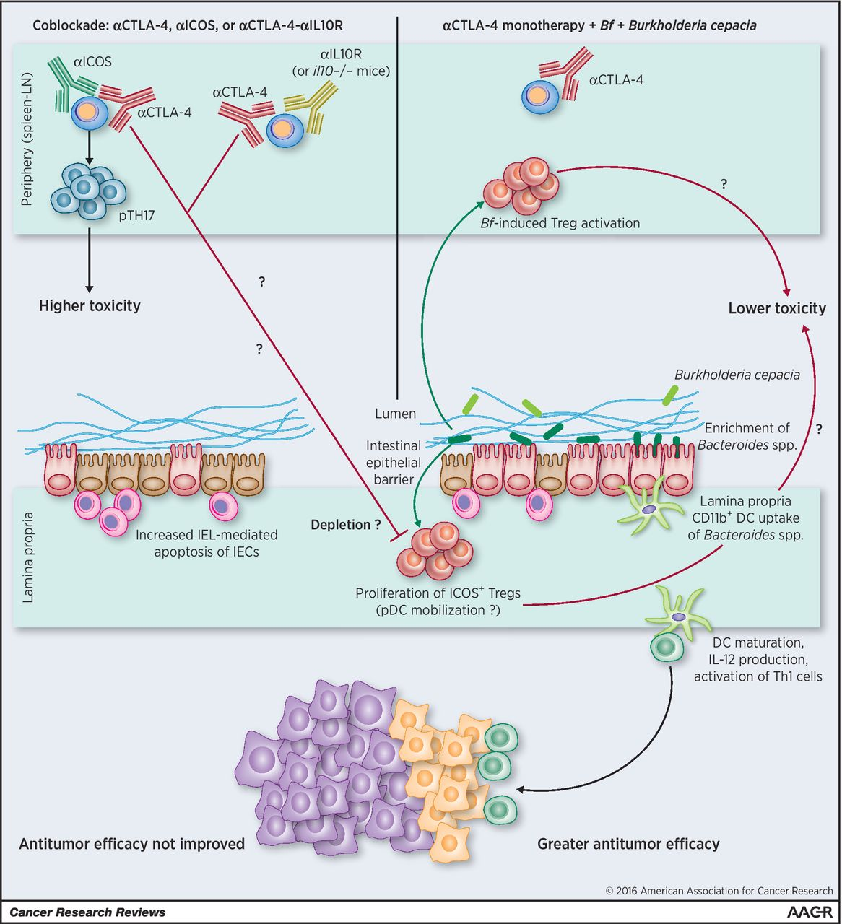
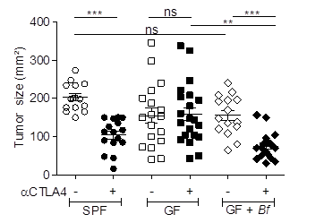
Microbiote et Anti-CTLA4
Strategy 1 = Mono-association
Anti-CTLA4
+Oral gavage
ATB
MCA205
Priming/Maturation des DCs
Polarisation Th1

Slide 20
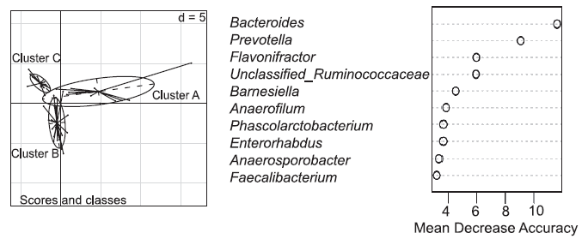
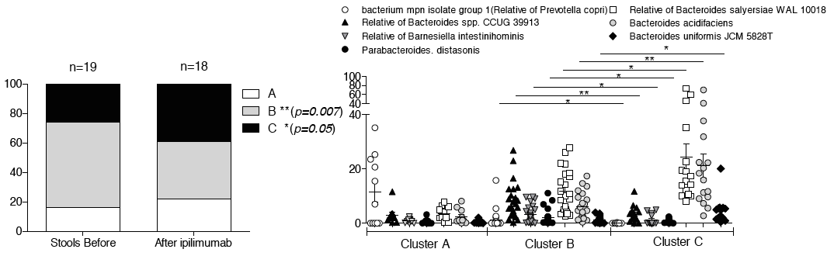
Microbiote et Anti-CTLA4
Microbiote prédictif de la réponse à l’Ipilimumab ?
Relevance chez
l’homme ?
3 clusters de patients =
3 signatures microbiennes
différentes
Abondance de Bacteroides
Immunisation contre les Bacteroides post-ipi

Slide 21
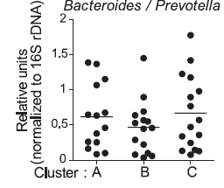
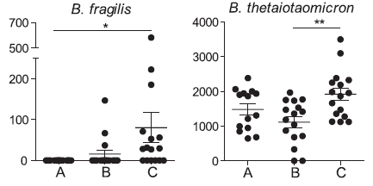
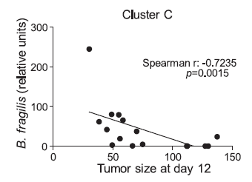
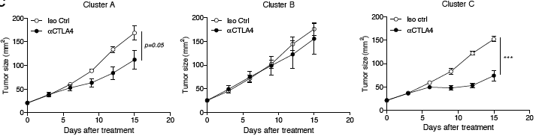
Microbiote et Anti-CTLA4
L’abondance de Bacteroides dans chaque cluster peut-elle prédire
la réponse au traitement ?
Strategy 2 = Avatar Mice
ATB
FMT
MCA205
Anti-
CTLA4
Corrélation efficacité antitumorale/abondance de la bactérie

Slide 22
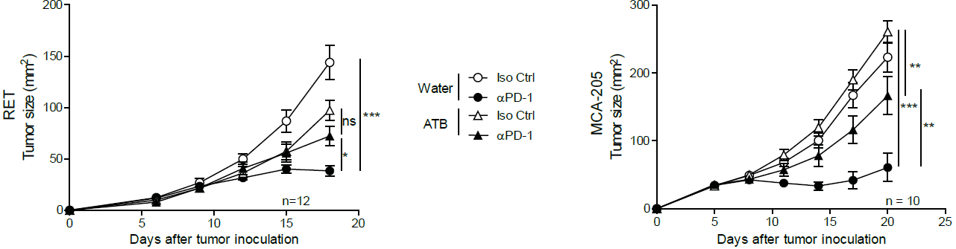
Microbiote et Anti-PD1
Et chez les patients ?
Données Préliminaires
Baseline characteristics of patients with NSCLC
 |  | ATB (+) (n=37) | ATB (-) (n=103) | p-value | Total (n=140)
Age-yr | Median Range | 65 46-84 | 64 32-85 | 0.764 | 64 32-85
Age-yr-no.(%) | <65 ≥65 | 18 (49) 19 (51) | 49 (48) 54 (52) | 0.910 | 67 (48) 73 (52)
Gender-no.(%) | Male Female | 24 (65) 13 (35) | 78 (76) 25 (24) | 0.202 | 102 (73) 38 (27)
Smoking status-no.(%) | Smoker Non smoker | 34 (92) 3 (8) | 88 (61) 15 (28) | 0.314 | 122 (87) 18 (13)
ECOG PS-no.(%) | 0-1 ≥2 | 34 (92) 3 (8) | 95 (92) 8 (8) | 0.947 | 129 (92) 11 (8)
Histology-no.(%) | Squamous Non-squamous | 15 (41) 22 (59) | 28 (27) 75 (73) | 0.131 | 43 (31) 97 (69)
Number of metastatic sites-no.(%) | <2 ≥2 | 19 (51) 18 (49) | 63 (61) 40 (39) | 0.459 | 82 (59) 58 (41)
Number of prior systemic regimens-no.(%) | <3 ≥3 | 29 (78) 8 (22) | 75 (73) 28 (27) | 0.507 | 104 (74) 36 (26)
SPF
ATB
Anti-PD1
Réduction de l’efficacité de l’anti-PD1
en absence de flore

Slide 23
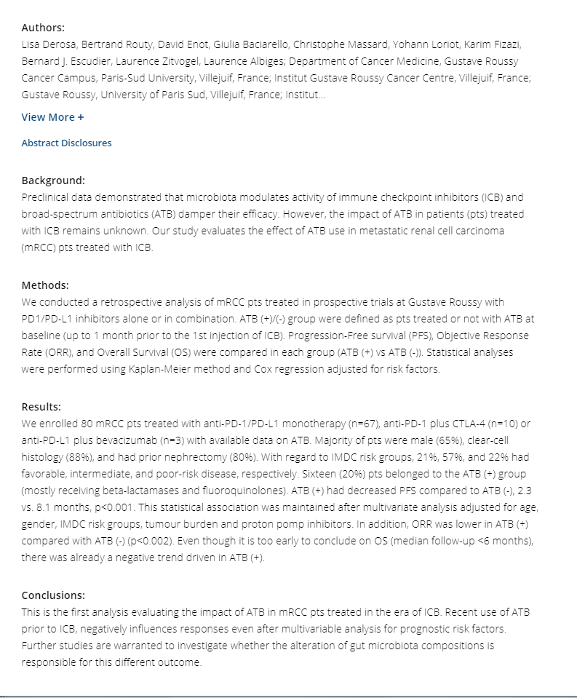
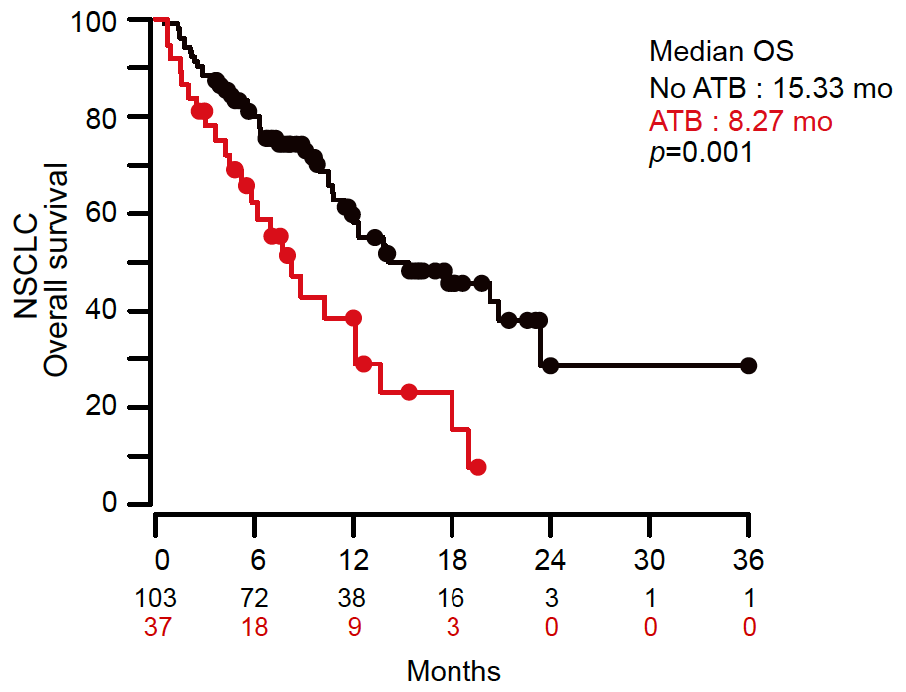


Microbiote et Anti-PD1
Et chez les patients ?
L’utilisation d’ATBs réduit l’efficacité
antitumorale du nivolumab
Non restreint aux Patients NSCLC

Slide 24








Microbiote et Anti-PD1
Le microbiote intestinal peut-il prédire la réponse à l’anti-PD1 ?
NSCLC cancer
Renal cell carcinoma
n=100
Cacathèque

Slide 25




Microbiote et Anti-PD1
Le microbiote intestinal peut-il prédire la réponse à l’anti-PD1 ?
Baseline
PFS <6
PFS >6
Depleted in NR
Plus grande richesse + Overreprésentation d’Akkermansia muciniphila/E. hirae chez R

Slide 26


Microbiote et Anti-PD1
Investigation des réponses mémoires anti-commensaux
PBMC de patients NSCLC & mRCC traités par Nivolumab en 2nd-3rd line
Enrôlé dans le projet Oncobiotique (collection de selles)
Séparation des Monocytes
Enrichissement en CD4⁺ et CD8+
Incubation
Co-Culture: Monocyte+Bactéries/T cells
Culture avec bactéries
Incubation
ELISA – Cytokines release

Slide 27



Microbiote et Anti-PD1
A. muciniphila
E. coli
E. hirae
p-value
Les réponses mémoires Th1/Tc1 spécifiques d’A. muciniphila prédisent une meilleure PFS

Slide 28

Microbiote et Anti-PD1
A. muciniphila semble jouer un rôle chez l’Homme
Strategy 2 = Avatar Mice
Anti-PD1+Oral gavage
ATB
FMT
MCA205
Modèles précliniques → chez la souris

Slide 29

Microbiote et Anti-PD1
Patient A = Non-Répondeur (NR)
67 Male, smoker, non squamous
Stage IV B, Nivo - 3rd line therapy
Progression after 2.3 months
Patient D = Répondeur (R)
70 Male, smoker, non squamous
Stage IV B, Nivo -5th line therapy
Stable after 5.1 months
Les selles des patients traités au Nivolumab prédisent
l’efficacité de l’immunothérapie dans des modèles avatar

Slide 30



Microbiote et Anti-PD1
Applicable à d’autres modèles ?
Renca = modèle orthotopique K du rein
Corrélation entre efficacité de l’anti-PD1 et
abondance d’A. muciniphila chez R

Slide 31








Microbiote et Anti-PD1
Strategy 2 = Avatar Mice
Anti-PD1+Oral gavage
ATB
FMT
MCA205
Iso
αPD-1
αPD-1+A. mucin.
CD4
FoxP3
Mécanismes immunologiques sous-jacents ?

Slide 32









Microbiote et réponses aux agents anticancéreux
Diversity and composition of the gut microbiome are associated with differential responses to PD-1 based therapy in patients with MM

Slide 33




Microbiote et réponses aux agents anticancéreux

Slide 34

Microbiote et réponses aux agents anticancéreux

Slide 35










Acknowledgements
Vincent Cattoir
Christophe Isnard
Patricia Lepage
Philippe Langella
Dusko Ehrlich
Emmanuelle Le Chatelier
Inserm U1015:
Laurence Zitvogel
Maria Paula Roberti
Sonia Becharef
Connie Duong
Bertrand Routy
Maryam Tidjani
Conrad Rauber
Lisa Derosa
Fabien Lemaitre
Marine Fidelle
Anne-Gaëlle Goubet
Jean-Charles Soria
Benjamin Besse
Bernard Escudier
Elisabeth CHACHATY
Patrick Gonin
U1138 : Guido Kroemer
Didier Raoult
Harry Sokol
Magdalena Plebanski
Silvia Formenti
Encouse Golden
Ivo Gomperts Boneca
Mathias Chamaillard
Nadine Waldschmitt
Eric Tartour
The patients/Their families
Thanks a lot for your attention

Slide 36


